Slide 2
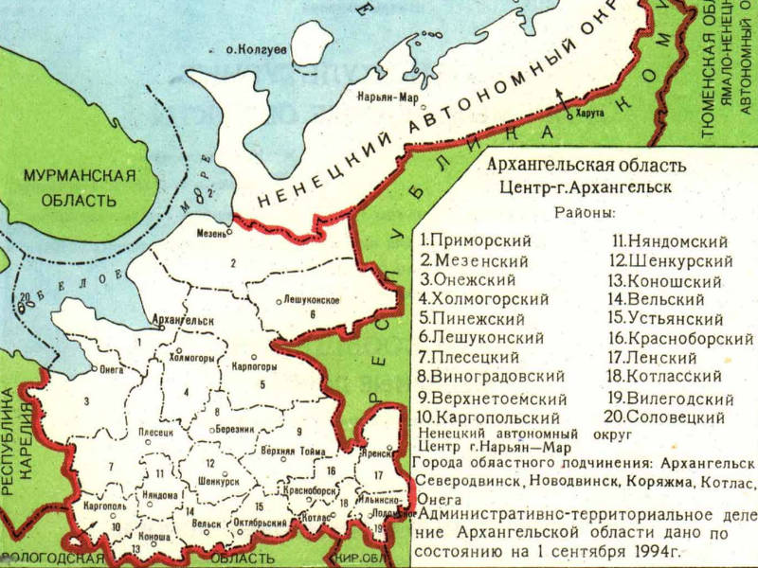
Карта архангельской области

Slide 3
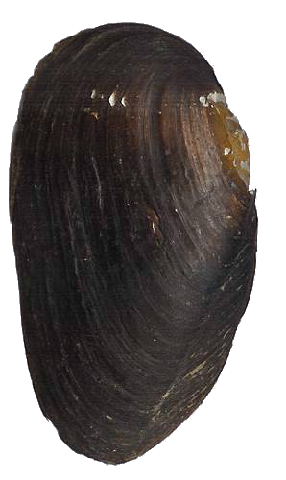
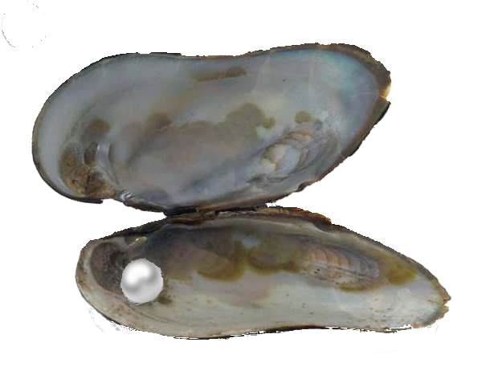
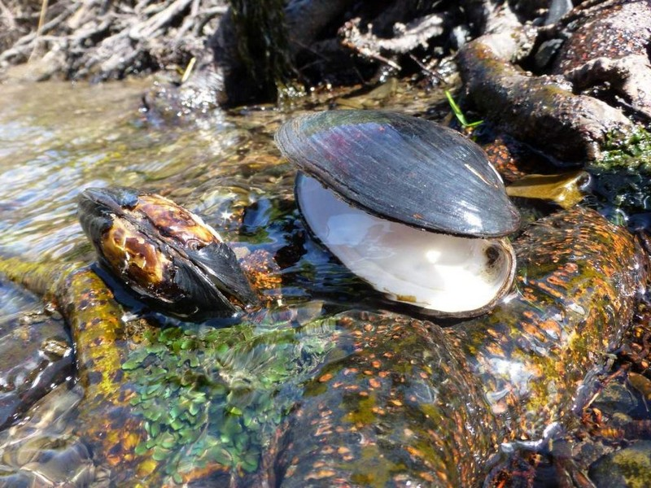
Животные
Европейская жемчужница

Slide 4
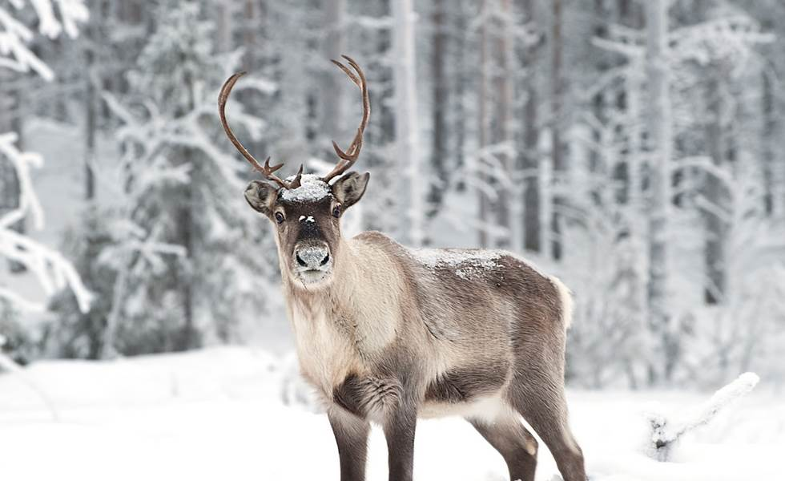
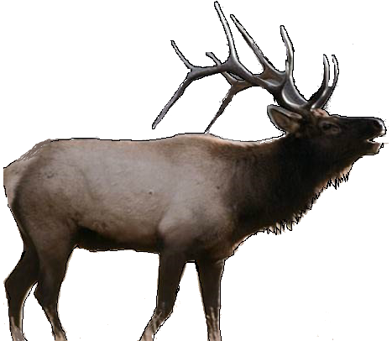
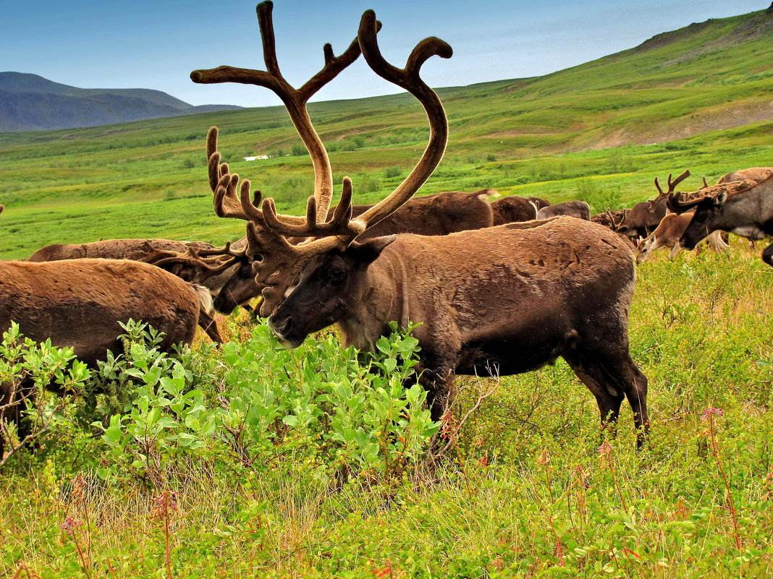
Тундровый олень

Slide 5
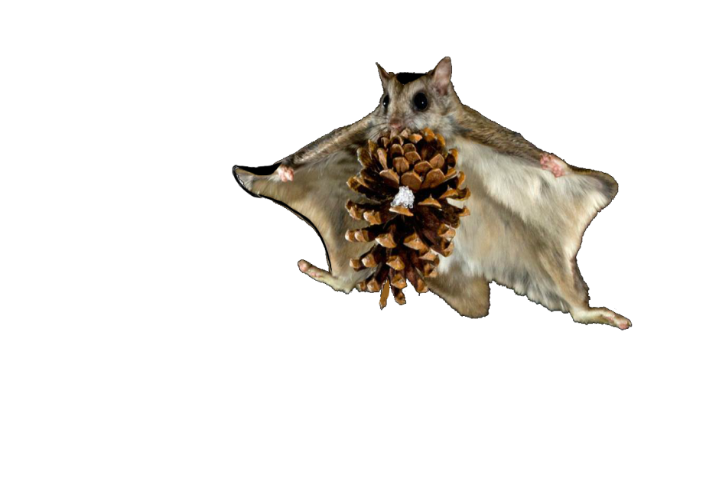
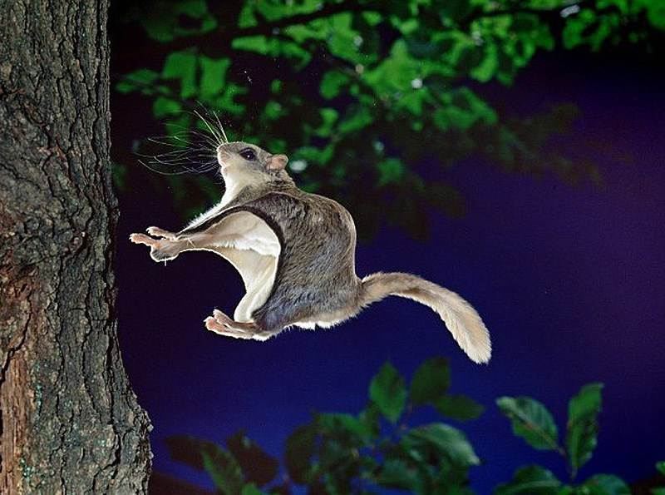
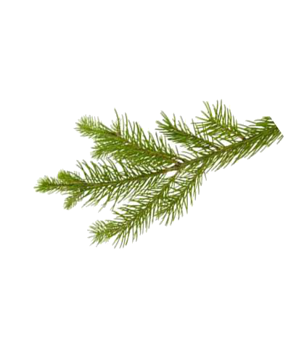
Белка летяга

Slide 6
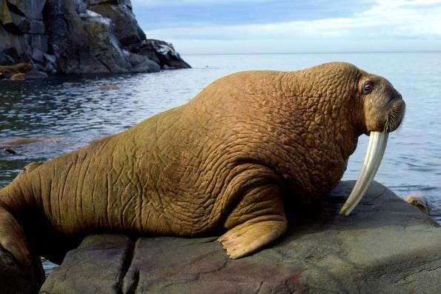
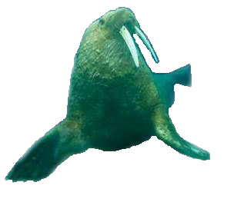
Морж атлантический

Slide 7
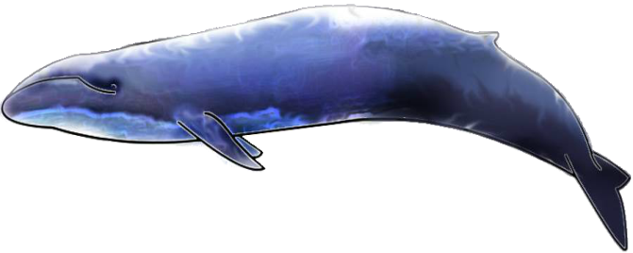
Синий кит

Slide 8
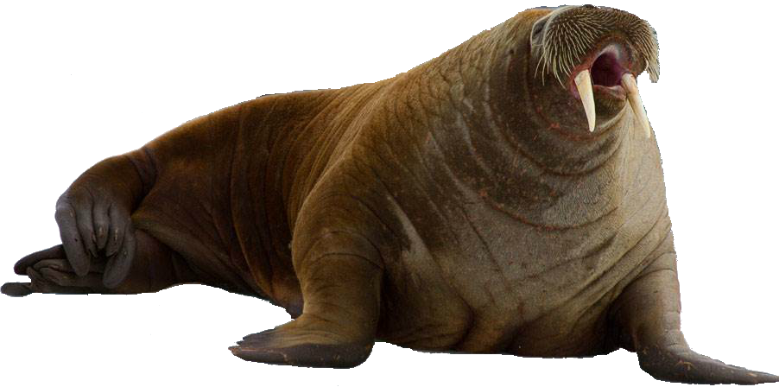
Четвертый лишний

Slide 9
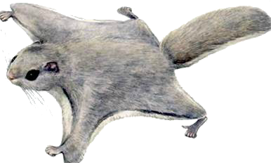
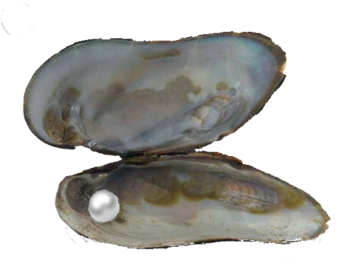
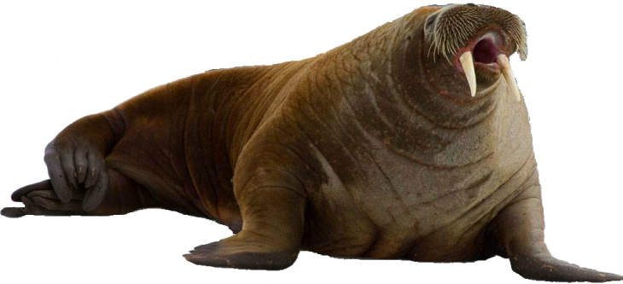
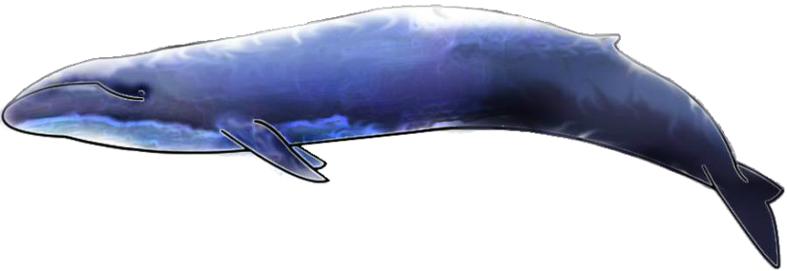
Разгадай кроссворд
 |  |  |  |  | 3
 | 4
 |  |  | 2
 | 1
5
1. Словно царскую корону, Носит он свои рога. Ест лишайник, мох зелёный. Любит снежные луга.
2. Это что за Парашют Говорят в лесу их шьют. И таёжный Параплан опускается к грибам
3. Сверху блюдо, снизу блюдо, а внутри жемчужина
4. У него большие бивни, Ходит ластами во льдах, Этот зверь довольно сильный, В северных живёт морях.
5 Чтобы незаметным стать Надо цвет свой подобрать. Беззаботно ест и спит В синем море …

Slide 10
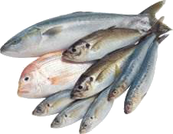
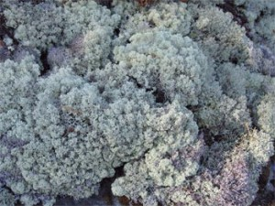
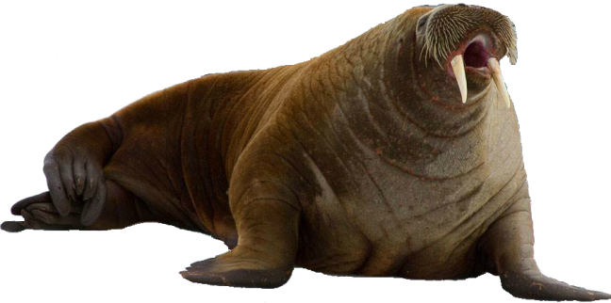
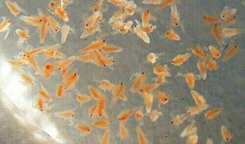
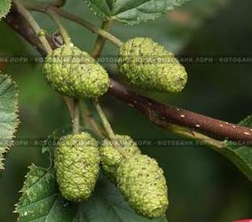
Покормим животных

